Slide 1
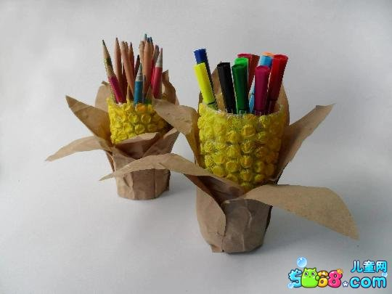
废物利用手工制作
老玉米笔筒

Slide 2
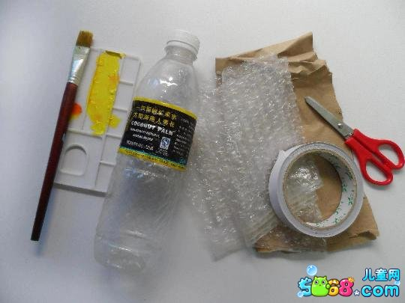
1、准备:塑料矿泉水瓶、泡泡包装膜、牛皮包装纸、双面胶、剪刀、黄色颜料和水粉笔

Slide 3
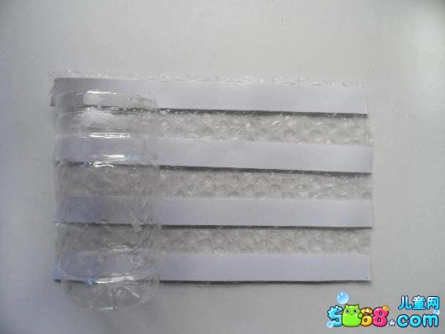
2、剪去水瓶颈部。剪裁泡泡膜，宽度要多过瓶子的高度，长度要能包裹住瓶身，贴上双面胶

Slide 4
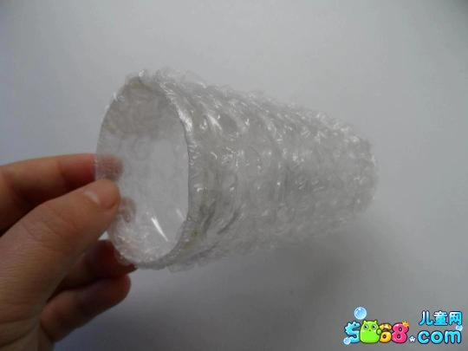
3、泡泡膜包裹瓶身，多出来的泡泡膜向瓶口里面折并贴紧，防止塑料瓶口划破手。

Slide 5
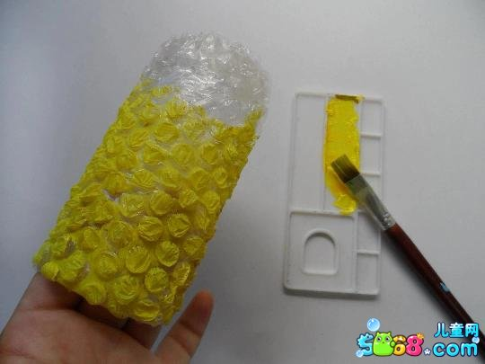
4、将黄色水粉颜料刷在泡泡膜上，底部可以留出一些距离不用刷，放在通风处待干

Slide 6
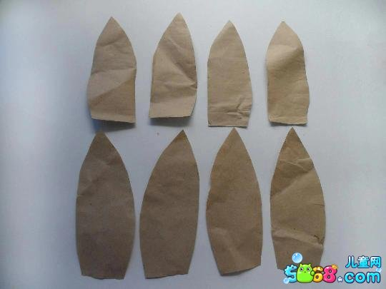
5、牛皮纸裁剪出八片叶子的形状

Slide 7
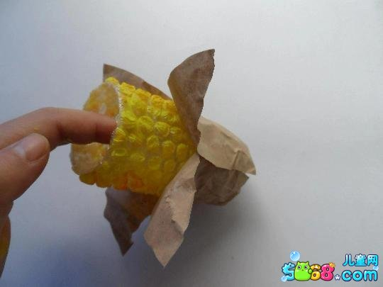
6、先将四片牛皮纸叶片用双面胶贴在颜料干透的瓶身上

Slide 8
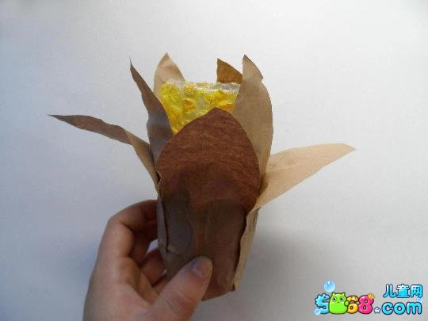
7、每两片叶子的缝隙处再贴一圈叶片

Slide 9
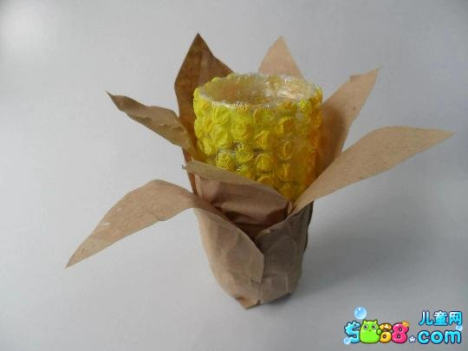
8、将贴好的叶片向下拉一下，露出玉米粒

